Slide 1
S E N T I N E L
Sistema de Prevención de Incidentes TI con Inteligencia Artificial
Evaluación de Diseño de Proyecto APT | Capstone_008V
Integrantes: Benjamín Mella • Génesis Hernández • Bairon Raio
Carrera: Ingeniería en Informática | Sede Maipú
Fecha de Evaluación: 7 de septiembre de 2026

Slide 2
SENTINEL: PREDICTIVE IT MONITORS
Executive Summary: Sentinel Predictive Observability
The Reactive Challenge
Traditional monitoring tools (e.g. dashboards and fixed-threshold alerts) are inherently reactive, notifying infrastructure failures only after they have already occurred. This delay forces IT departments into stressful firefighting modes, driving up downtime costs, eroding customer trust, and generating severe alert fatigue across engineering teams.
The Sentinel Solution & Stack
Sentinel integrates an AI-powered predictive layer into existing telemetry. Guided by a 6-stage lifecycle (Detect, Analyze, Predict, Recommend, Act, Verify), the MVP is scoped to PostgreSQL progressive connection saturation. Telemetry metrics (CPU, RAM, traffic) are ingested via FastAPI, persisted in TimescaleDB, evaluated using scikit-learn (Isolation Forest), and visualized in a unified Grafana container ecosystem managed under Docker Compose.

Slide 3
SENTINEL: PREDICTIVE IT MONITORS
El Costo Invisible del Monitoreo Reactivo de TI
IMPACTO FINANCIERO
USD $5,600
/ Minuto
Costo de inactividad no planificada en infraestructura digital crítica, según estudios de la industria (Gartner / ITIC), acumulando pérdidas severas rápidamente.
SEÑALES PREVIAS IGNORADAS
76%
de Cortes
De los incidentes de caída muestran señales de degradación y anomalías en la telemetría que son pasadas por alto debido a la fatiga de alertas por umbrales fijos.
TIEMPO REACIO
40%
de Carga
Del tiempo de los equipos de TI e ingenieros DevOps se consume apagando incendios y diagnosticando de forma reactiva bajo extrema presión.

Slide 4
SENTINEL: PREDICTIVE IT MONITORS
La Propuesta Sentinel: Ciclo Preventivo de 6 Etapas
ELEVATOR PITCH DE SENTINEL
Para equipos de TI pequeños y empresas con servicios web que sufren pérdidas por downtime, Sentinel es un sistema inteligente de prevención de incidentes. A diferencia de las alertas reactivas, nuestra solución predice la degradación de infraestructura y prescribe una mitigación automática con minutos de antelación.
01. Detectar
Captura telemetría de CPU, RAM, solicitudes y conexiones en PostgreSQL de manera continua.
02. Analizar
Procesa los datos históricos y corrientes para detectar desviaciones anómalas e indicios de fatiga.
03. Predecir
Calcula la probabilidad de falla inminente y proyecta la holgura en minutos hasta el colapso de pool.
04. Recomendar
Un motor heurístico basado en reglas asocia la anomalía con la causa raíz y asume sugerencias.
05. Actuar
Ejecuta o simula la contención (ej. reiniciar el pool o escalar recursos) de forma automática y segura.
06. Verificar
Audita el estado de la base de datos post-acción, validando el retorno estable a rangos tolerables.

Slide 5
SENTINEL: PREDICTIVE IT MONITORS
Público Objetivo: Usuarios Operativos y Compradores de Negocio
Usuarios Operativos (Soporte TI)
Perfil Típico: Administradores de Sistemas, Ingenieros DevOps, Desarrolladores y Encargados de Soporte TI.
Dolor Crítico: Agotamiento técnico y 'fatiga de alertas' provocado por falsas alarmas persistentes y alertas ruidosas.
Objetivo Sentinel: Proveer un dashboard unificado que asocie de inmediato el diagnóstico y reduzca el MTTR drásticamente.
Impacto Directo: Descompresión operativa al recibir recomendaciones exactas sobre qué componente está fallando y cómo mitigarlo.
Clientes / Compradores (Negocio)
Perfil Típico: Pequeñas y Medianas Empresas (Pymes), Startups Tecnológicas y Empresas con fuerte presencia en servicios web.
Dolor Crítico: Caídas de servicio que inducen pérdidas monetarias directas, multas por SLA y fuga de confianza del usuario.
Objetivo Sentinel: Resguardar los ingresos y la continuidad operacional del negocio de forma automatizada y transparente.
Viabilidad de Costo: Solución construida enteramente sobre bases y herramientas de código abierto, evitando licencias costosas.

Slide 6
SENTINEL: PREDICTIVE IT MONITORS
Cambio de Comportamiento y Cascada de los 5 '¿Para qué?'
Cambio de Comportamiento
El fin último de Sentinel es inducir una transformación de la cultura organizacional:
• De un modelo Reactivo: donde el equipo técnico actúa bajo pánico tras la caída del servicio, apagando incendios con escasa claridad diagnóstica.
• A un modelo Prescriptivo: donde los profesionales actúan preventivamente con serenidad, respaldados por un motor de IA que predice los incidentes y sugiere la solución exacta antes de la degradación catastrófica.
1. ¿Para qué?: Para evitar que el pool de conexiones de PostgreSQL se sature progresivamente bajo carga.
2. ¿Para qué?: Para prevenir caídas severas de servicios y degradaciones de respuesta al cliente.
3. ¿Para qué?: Para minimizar las pérdidas directas de dinero por caídas de transacciones y soporte reactivo.
4. ¿Para qué?: Para disminuir drásticamente el tiempo empleado en diagnóstico manual y estrés de TI.
5. ¿Para qué?: Para resguardar la reputación operacional de la empresa y la experiencia del cliente final.

Slide 7
SENTINEL: PREDICTIVE IT MONITORS
Métricas de Validación Cuantificadas por Variables
Tiempo de Anticipación Proactiva
>= 15 Minutos
Capacidad de detectar la saturación en PostgreSQL antes de que alcance el límite operativo, dando holgura suficiente para reaccionar.
Precisión y Tasa de Falsos Alertas
>85% Precisión | <5% Falsos Pos.
Evaluación del modelo Isolation Forest durante 4 semanas continuas de validación, asegurando la mitigación efectiva de fatiga técnica.
Tiempo de Resolución Operacional (MTTR)
< 10 Minutos (antes 45 Min)
Reducción dramática del MTTR de caídas gracias a la unificación inmediata de diagnóstico y la recomendación prescriptiva sugerida.
Carga Operativa Reacción TI
60% Reducción Diagnóstico
Reducción estimada del esfuerzo manual del equipo TI en labores repetitivas de triage e investigación a lo largo del periodo del proyecto (19 sem).

Slide 8
SENTINEL: PREDICTIVE IT MONITORS
Alcance Técnico: Límites Rigurosos del MVP
LO QUE ES (MVP Fase 1)
Escenario Controlado: Foco estricto en la saturación progresiva de conexiones de base de datos PostgreSQL, junto con aumentos en CPU, RAM y solicitudes entrantes.
Simulador de Telemetría: Script programado en Python (referenciando psutil) para emitir métricas realistas con ruido controlado y patrones de degradación.
Arquitectura Modular: Backend estructurado en API FastAPI, base de datos relacional PostgreSQL con TimescaleDB, modelo ML scikit-learn y Grafana.
Despliegue Portable: Contenerización integrada de todos los módulos bajo un ecosistema Docker Compose reproducible en cualquier entorno académico.
LO QUE NO ES (Fases Posteriores)
Monitoreo Real: Agente nativo instalado en infraestructura física real de producción (diferido a Fase 2, planificado en Rust).
Interfaz Nativa: Aplicación de escritorio nativa para el cliente construida mediante Tauri + React (diferido a Fase 2).
Multicrisis Simultánea: Manejo o entrenamiento de múltiples modelos para mitigar múltiples escenarios de incidentes simultáneamente.
Acciones Intrusivas: Ejecución en vivo de comandos destructivos o invasivos de corrección directamente en sistemas productivos reales.
Seguridad & Nube: Autenticación avanzada avanzada (JWT) y despliegue multi-cloud escalado en AWS / GCP (diferido a Fase 3).

Slide 9
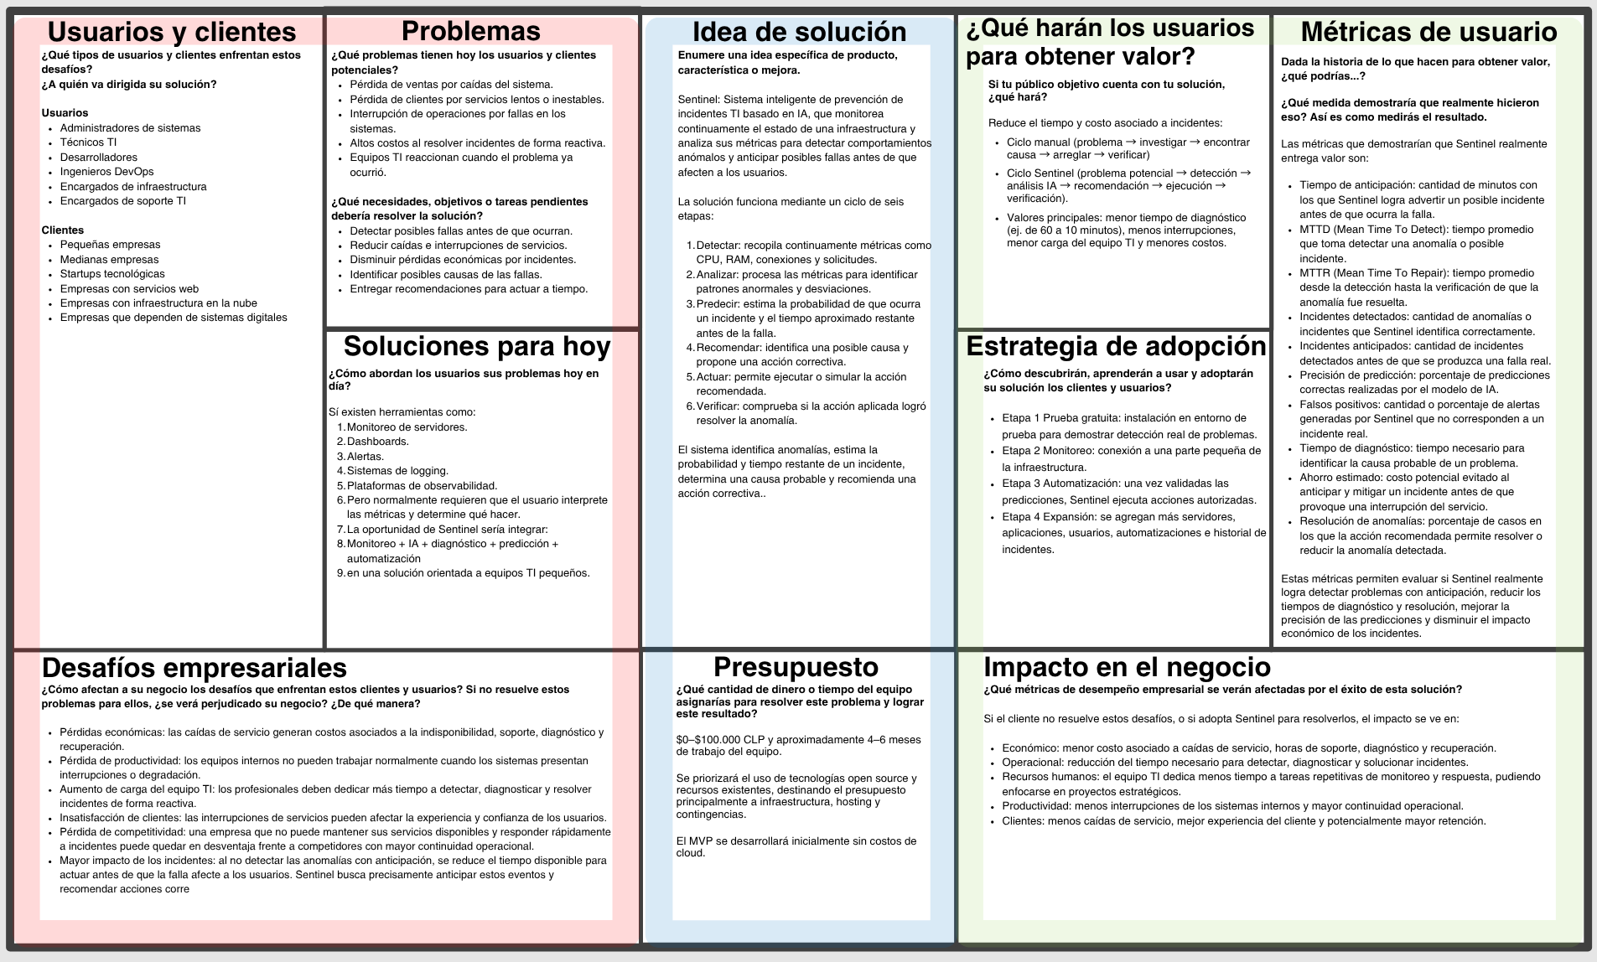
SENTINEL: PREDICTIVE IT MONITORS
Opportunity Canvas

Slide 10
SENTINEL: PREDICTIVE IT MONITORS
Ecosistema Modular: Arquitectura de 4 Capas
01
Generación
(Simulador)
Python / psutil
Script Python que emula el agente recopilando métricas mediante psutil. Genera telemetría de CPU, RAM, tráfico de red y conexiones PostgreSQL en escenarios estables o con colapsos programados con ruido.
02
Ingesta
(API Backend)
FastAPI / Docker
Backend en FastAPI que expone endpoints REST estructurados. Recibe datos de telemetría, realiza validaciones y los encamina rápidamente para garantizar persistencia y análisis continuo.
03
Inteligencia
(Predictivo & DB)
TimescaleDB / scikit-learn
TimescaleDB almacena las series temporales de métricas. El Motor de IA en scikit-learn ejecuta algoritmos de Isolation Forest y regresiones, enlazados a reglas heuristicas de recomendación.
04
Consumo
(Observabilidad)
Grafana Dashboard
Dashboard visual en Grafana integrado con Docker Compose. Evita el rediseño de interfaz personalizada, reutilizando componentes estándar para un resultado con alto estándar profesional.

Slide 11
SENTINEL: PREDICTIVE IT MONITORS
Metodología: Estrategia de Entrega Iterativa e Incremental
01. Enfoque Incremental
DESACOPLAMIENTO DE COMPONENTES
El MVP se desarrolla progresivamente en bloques aislados pero alineados por contratos de API claros. Primero se consolidan el Simulador y la persistencia antes de implementar la IA predictiva, minimizando dependencias complejas y maximizando control.
02. Validación End-to-End
VALIDACIÓN CONTINUA DEL FLUJO
Prioridad absoluta en mantener el ciclo operativo cerrado (Métrica -> API -> Almacenamiento -> IA -> Recomendación -> Grafana) con un escenario simple pero bien pulido antes de diversificar funciones. El pipeline completo es el centro del valor.
03. Docker & Reproducibilidad
DESPLIEGUE SEGURO E INMEDIATO
Cada hito se valida bajo entornos locales virtualizados con contenedores Docker. Esto asegura que la demostración técnica de Capstone y el despliegue del software sean completamente robustos, inmunes a diferencias de sistemas operativos locales.

Slide 12
SENTINEL: PREDICTIVE IT MONITORS
Plan de Trabajo QQCC: Cronograma de 19 Semanas
Génesis Hernández
DATA SCIENCE & QA LEAD
————————————————————————————
Definición de Secuencia (S1): Diseño inicial de la arquitectura por capas y flujo del pipeline [29, 30].
Aseguramiento de Calidad (S12-15): Pruebas unitarias de API, análisis de falsos positivos y simulación de incidentes en Docker [29, 30].
Evaluación Final (S16-19): Documentación de métricas finales de valor y redacción del informe [29, 30].
Benjamín Mella
LÓGICA & FRONTEND
————————————————————————————
Simulador de Métricas (S2-3): Programación de scripts en Python con psutil para recrear anomalías progresivas de forma realista [29, 30].
Lógica de Negocio (S9): Implementación del motor heurístico de sugerencias y reglas predictivas [29, 30].
Consumo Visual (S10-11): Integración e implementación de dashboards interactivos de Grafana [29, 30].
Bairon Raio
INFRAESTRUCTURA & ML
————————————————————————————
Ingesta y Persistencia (S4-5): Modelo relacional en TimescaleDB y desarrollo del API REST mediante FastAPI [29, 30].
Entrenamiento IA (S6-8): Diseño y evaluación del modelo Isolation Forest para detección anomalías [29, 30].
Líder de Integración (S12-15): Virtualización en Docker Compose y soporte a pruebas completas [29, 30].

Slide 13
SENTINEL: PREDICTIVE IT MONITORS
Gestión de Riesgos Críticos y Estrategias de Mitigación
R1. Desviación o demoras en el ajuste del modelo de IA
Consecuencia: Imprecisión predictiva o cuellos de botella en la fase de calibración matemática del Isolation Forest.
Mitigación: Soportar la validación utilizando bases de datos sintéticas pregeneradas durante la Fase 0 para avanzar de manera independiente sin retrasar el backend.
R2. Cuellos de botella en comunicación Simulador -> API
Consecuencia: La generación intensiva de telemetría ralentiza o satura los hilos de procesamiento del backend.
Mitigación: Flexibilizar y ajustar la frecuencia de muestreo (por ejemplo, escalar de 1 segundo a 5 segundos) para aliviar drásticamente la carga sin perder resolución.
R3. Ampliación inadvertida del alcance (Scope Creep)
Consecuencia: Intentar abarcar múltiples incidentes de forma superficial, amenazando la finalización académica.
Mitigación: Mantener una disciplina estricta regida por el alcance inicial, priorizando consolidar el ciclo end-to-end antes de añadir nuevas métricas.
R4. Pérdida de rendimiento en inserciones continuas
Consecuencia: Degradación en base de datos PostgreSQL estándar al acumular millones de registros de telemetría.
Mitigación: Utilizar de forma nativa la extensión de base de datos TimescaleDB e implementar una indexación estructurada por series temporales de entrada.

Slide 14
SENTINEL: PREDICTIVE IT MONITORS
Hitos del Proyecto y Evidencias Entregables
H1
Arquitectura & Simulador
S1 - S3
———————————————
Evidencias concretas:
• Diagrama de flujo de datos y secuencia Draw.io [28].
• Script Python de simulación generando degradaciones [28].
H2
Backend &
Persistencia
S4 - S5
———————————————
Evidencias concretas:
• API FastAPI funcional.
• Contenedor TimescaleDB configurado y recibiendo persistencia [28].
H3
Modelo IA Predictivo
S6 - S8
———————————————
Evidencias concretas:
• Modelo Isolation Forest entrenado.
• Reportes de calibración de precisión [28].
H4
Ecosistema Integrado
S9 - S15
———————————————
Evidencias concretas:
• Dashboard de Grafana.
• Contenedor Docker Compose integrando el pipeline end-to-end [28].
H5
Defensa y Reporte
S16 - S19
———————————————
Evidencias concretas:
• Documento Técnico Final.
• Resultados empíricos de anticipación y ahorro [28].

